Slide 1
PHÁT TRIỂN ỨNG DỤNG WEB 2
GV: ĐỖ THỊ NHÂM
BỘ MÔN: CÔNG NGHỆ PHẦN MỀM
EMAIL: dtnham@gmail.com

Slide 2
Tài liệu tham khảo
Bài giảng của giáo viên
Nguyễn Tất Bảo Thiện (2020), Lập Trình Windows Form Và Web Form Với C#, NXB Thanh niên
Nguyễn Minh Đạo (2014), Giáo trình lập trình Web với ASP.NET, NXB Đại học Quốc gia –HCM
Khosravi Shahram (2007). ASP.NET AJAX programmer's reference with ASP.NET 2.0 or ASP.NET 3.5NXB Microsoft Press

Slide 3
Nội dung
Chương 1: Tổng quan về phát triển ứng dụng Web phía Server
Chương 2: Giới thiệu công nghệ xây dựng ứng dụng web phía server
Chương 3: Tương tác với CSDL
Chương 4: Xử lý hợp thức, Session, cookie
Chương 5: Ajax
Chương 6: Web services

Slide 4
Chương trình học
Lý thuyết: 30 tiết
Thực hành trên phòng máy: 15 tiết

Slide 5
Đánh giá
Điểm chuyên cần: điểm danh trên lớp (10%)
Điểm giữa kỳ: bài tập lớn theo nhóm (30%)
Điểm kiểm tra: Bài thi thực hành trên phòng máy (60%).

Slide 6
Chương 1: Tổng quan về phát triển ứng dụng Web phía Server
Một số khái niệm
Cơ bản về Web động
Mô hình phát triển Web phía Server

Slide 7
1. Một số khái niệm
WWW (WORLD WIDE WEB)
Website
Webpage
Mô hình giao tiếp giữa Client và Server
Địa chỉ IP và tên miền
Web Server
Web Client
Web Browser
HTTP
URL
HTML

Slide 8


1.1. Một số khái niệm
WWW (WORLD WIDE WEB): gọi ngắn gọn là Web, là công cụ hay dịch vụ của Internet, chứa thông tin bao gồm văn bản, hình ảnh, âm thanh, video, … được kết hợp với nhau

Slide 9
1.1. Một số khái niệm
Website: là một tập hợp các trang web liên kết với nhau, được quản lý bởi một cá nhân hay tổ chức nào đó
Ví dụ: website của Học viện Nông nghiệp Việt Nam
Trang web (web page): là một tài liệu HTML, trong đó lưu trữ các nội dung và định dạng văn bản, hình ảnh, âm thanh, … theo định dạng HTML (HyperText Markup Language – ngôn ngữ đánh dấu siêu văn bản)

Slide 10
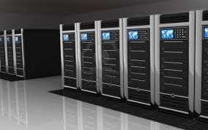
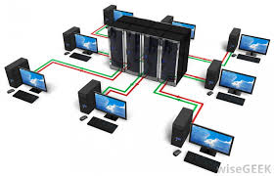
1.1. Một số khái niệm
Mô hình giao tiếp giữa Client và Server
Máy chủ (server): là một máy tính/một hệ thống máy tính cung cấp các tài nguyên và dịch vụ cho cả hệ thống mạng sử dụng. Các máy chủ thường có cấu hình mạnh hoặc là các máy chuyên dụng

Slide 11
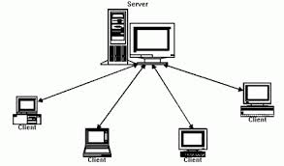
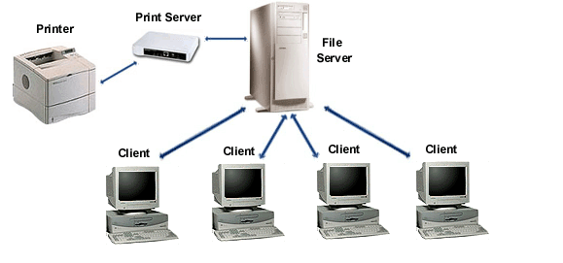
1.1. Một số khái niệm
Mô hình giao tiếp giữa Client và Server
Máy khách (client): là máy tính/một hệ thống máy tính sử dụng các tài nguyên và các dịch vụ được cung cấp bởi máy chủ
Mạng khách/chủ (client/server): một số máy là server (máy chủ) chuyên phục vụ các máy khác gọi là máy khách (client) hay máy trạm khi có yêu cầu

Slide 12
1.1. Một số khái niệm
Địa chỉ IP và tên miền
Địa chỉ IP: là địa chỉ của một máy tính khi tham gia vào mạng nhằm giúp cho các máy tính có thể chuyển thông tin cho nhau một cách chính xác, tránh thất lạc
Có hai loại IPV4 và IPV6

Slide 13
1.1. Một số khái niệm
Hệ thống tên miền (DNS – Domain Name System): cho phép người sử dụng có thể truy nhập tới một máy tính bằng tên của nó thay vì bằng địa chỉ IP
Mỗi tên miền có thể gồm nhiều trường phân cách nhau bởi một dấu chấm, được đặt theo một cây phân lớp:
Trường đầu tiên là trường địa lý: vn chỉ Việt Nam, th chỉ Thái Lan, fr chỉ Pháp, jp chỉ Nhật, … Các tên miền không có trường địa lý được ngầm hiểu là Mỹ
Trường thứ hai thường là lớp lĩnh vực hoạt động: .com (các tổ chức, công ty thương mại), .org (các tổ chức phi lợi nhuận), .net (các trung tâm hỗ trợ về mạng), .edu (các tổ chức giáo dục), .gov (các tổ chức thuộc chính phủ), .mil (các tổ chức quân sự)
Từ trường thứ 3 trở đi do các tổ chức tự đặt tên, miễn là không trùng nhau và được các tổ chức quản lý tên miền chấp nhận

Slide 14
1.1. Một số khái niệm
Ví dụ:
Máy chủ Học viện Nông nghiệp Việt Nam có tên miền là vnua.edu.vn, có địa chỉ IP là 220.221.107.132
Máy chủ Đại học Bách khoa Hà Nội có tên miền là hust.edu.vn có địa chỉ IP là 202.191.56.197

Slide 15
1. Một số khái niệm
Web Server là máy chủ có dung lượng lớn, tốc độ cao, được dùng để lưu trữ thông tin như một ngân hàng dữ liệu, chứa những website đã được thiết kế cùng với những thông tin liên quan khác (các mã Script, các chương trình, và các file Multimedia).
Web Server có khả năng gửi đến máy khách những trang Web thông qua môi trường Internet (hoặc Intranet) qua giao thức HTTP, giao thức được thiết kế để gửi các file đến trình duyệt Web (Web Browser), và các giao thức khác.

Slide 16
1. Một số khái niệm
Web Client: Máy tính dùng để truy cập các trang Web, có khả năng yêu cầu và nhận kết quả từ Web Server.
Web Browser: là nơi thể hiện dữ liệu, tập hợp dữ liệu của người dùng và gởi đến Web Server.
HTTP: là chữ viết tắt từ HyperText Transfer Protocol (giao thức truyền tải siêu văn bản) là một giao thức dùng để trao đổi thông tin giữa Web Browser với Web Server.
Hành động gởi nội dung đến Web Server trong quá trình xử lý thông tin và sau đó Server trả kết quả về cho Web Browser thì được xem là Postback
Ví dụ: các trang đăng nhập website, forum...

Slide 17
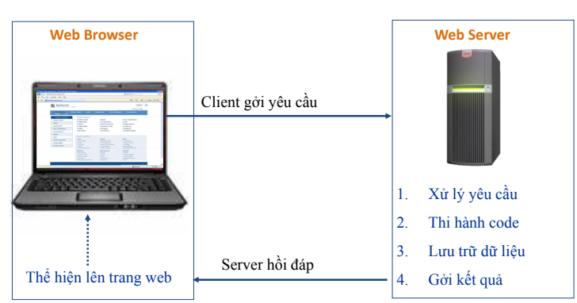
1. Một số khái niệm

Slide 18
1. Một số khái niệm
URL (Uniform Resource Location): đường dẫn đến một trang Web cụ thể trên Internet
Mỗi tài liệu hoặc tệp tin Internet có một địa chỉ duy nhất
URL gồm ba phần:
Giao thức – cho phép máy tính hiểu cách xử lý thông tin mà nó nhận được
Tên miền – địa chỉ Internet của máy tính lưu website và tài liệu đó
Đường dẫn – cho máy tính biết thư mục và tệp tin để truy cập

Slide 19
1. Một số khái niệm
http://www.amazon.com/books/children.html
Địa chỉ máy chủ Internet sử dụng giao thức truyền tệp
Loại tệp tin
Tên miền thứ hai
Tên miền cấp cao cho biết đây là site thương mại
Trang web thực tế
Thư mục nơi chứa trang web
Cho biết site này là một phần của World Wide Web

Slide 20
1. Một số khái niệm
HTML (HyperText Markup Language): là ngôn ngữ đánh dấu siêu văn bản được sử dụng để tạo các trang web, nó chứa các trang văn bản và các thẻ (tags) để báo cho trình duyệt biết làm thế nào để thể hiện các thông tin trên World Wide Web. HTML là một chuẩn được tổ chức W3C duy trì.

Slide 21
2. Cơ bản về Web động
Khái niệm Web động
Ưu điểm
Nhược điểm
So sánh với Web tĩnh

Slide 22
2. Cơ bản về Web động
Khái niệm
Web động là thuật ngữ dùng để chỉ các website được xây dựng sử dụng các hệ quản trị CSDL để lưu trữ thông tin
Web động, thực hiện tạo nội dung trả lại cho người dùng dựa trên yêu cầu các tham số do người dùng truyền vào trên thanh địa chỉ của trình duyệt (các địa chỉ này cũng được tạo động bởi website). Dựa vào các tham số nhận được, máy chủ web làm nhiệm vụ truy vấn thông tin trong cơ sở dữ liệu, tạo trang web động và trả lại cho người sử dụng.
Dùng ngôn ngữ Server-side script để xử lý
Quá trình xử lý xảy ra tại Web server

Slide 23
2. Cơ bản về Web động
Ưu điểm:
Có khả năng thực hiện những xử lý phức tạp và truy cập cơ sở dữ liệu
Trang web linh động, có tính tương tác với người dùng cao, phục vụ đa yêu cầu của người dùng
Công tác cập nhật thông tin website dễ dàng do có công cụ cập nhật website được tích hợp sẵn
Nhược điểm:
Cấu trúc trang web khó thay đổi, thường các trang đều có cấu trúc giống nhau
Tải trang chậm hơn web tĩnh do nội dung trang web được tạo động khi người dùng yêu cầu

Slide 24
2. Cơ bản về Web động
Web tĩnh
Là trang web được trình bày dưới dạng văn bản. Nội dung trong trang được tạo ra lúc thiết kế và không được thay đổi khi có người dùng truy cập
Được viết bằng ngôn ngữ HTML và không có kết nối với cơ sở dữ liệu (CSDL)
Khi có nhu cầu xử lý trên trang web tĩnh, ta dùng ngôn ngữ Client-side script => Lập trình Client-side
Quá trình xử lý chỉ xảy ra tại Web client

Slide 25
2. Cơ bản về Web động
Web tĩnh
Nhanh, không mất thời gian để thể hiện kết quả lên trang web
Chỉ có thể thực hiện những xử lý đơn giản và độc lập
Khó khăn trong việc thay đổi và cập nhật thông tin: Muốn thay đổi và cập nhật nội dung thông tin của trang website tĩnh Bạn cần phải biết về ngôn ngữ html, sử dụng được các chương trình thiết kế đồ hoạ và thiết kế web cũng như các chương trình cập nhật file lên server.
Thông tin không có tính linh hoạt, không thân thiện với người dùng: Do nội dung trên trang web tĩnh được thiết kế cố định nên khi nhu cầu về thông tin của người truy cập tăng cao thì thông tin trên website tĩnh sẽ không đáp ứng được.
Khó tích hợp, nâng cấp, mở rộng: Khi muốn mở rộng, nâng cấp một website tĩnh hầu như là phải làm mới lại website.

Slide 26
2. Cơ bản về Web động
Bài tập thảo luận
Một trường đại học muốn xây dựng website phục vụ sinh viên với các chức năng:
Xem thông tin môn học.
Đăng nhập tài khoản.
Đăng ký học phần.
Xem điểm.
Tra cứu thời khóa biểu.
Nhận thông báo cá nhân.
Quản lý dữ liệu sinh viên.
Câu hỏi thảo luận:
1. Website trên nên sử dụng Web tĩnh hay Web động? Vì sao?
2. Có cần sử dụng cơ sở dữ liệu không?

Slide 27
3. Mô hình phát triển Web phía Server
Mô hình mức cơ bản
Mô hình 3 lớp
Mô hình MVC

Slide 28
Mô hình mức cơ bản
Sử dụng thêm Application Server giữ nhiệm vụ tương tác giữa Client và Database server, giảm bớt các xử lý trên Database server, tập trung các xử lý nhận và hiển thị dữ liệu tại Application server.

Slide 29
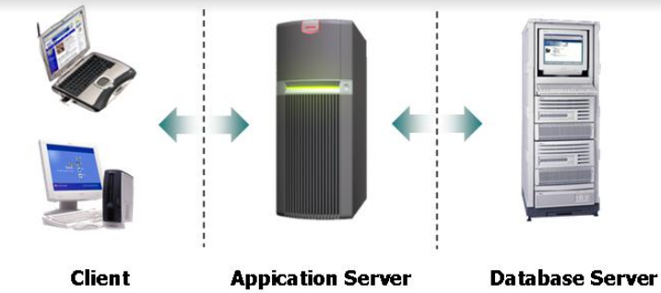
Mô hình mức cơ bản

Slide 30
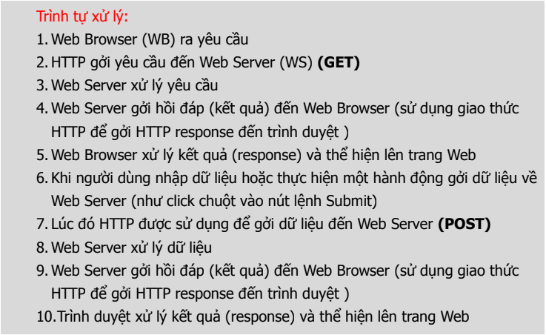
Mô hình mức cơ bản

Slide 31
Mô hình mức cơ bản
Ưu điểm
Hỗ trợ nhiều người dùng
Giảm bớt xử lý cho Client -> Không yêu cầu máy tính ở Client có cấu hình mạnh.
Xử lý nhận và hiển thị dữ liệu tập trung tại Application Server-> dễ quản lý, bảo trì và nâng cấp.
Xử lý truy cập dữ liệu tập trung tại Database Server.
Khuyết điểm
Phải sử dụng thêm một Application Server ->Tăng chi phí.

Slide 32
Mô hình 3 lớp
Mô hình 3 lớp hay còn được gọi là mô hình Three Layer(3-Layer), mô hình này ra đời nhằm phân chia các thành phần trong hệ thống, các thành phần cùng chức năng sẽ được nhóm lại với nhau và phân chia công việc cho từng nhóm để dữ liệu không bị chồng chéo và chạy lộn xộn.
Mô hình này phát huy hiệu quả nhất khi bạn xây dựng một hệ thống lớn, việc quản lý code và xử lý dữ liệu lỗi dễ dàng hơn.

Slide 33
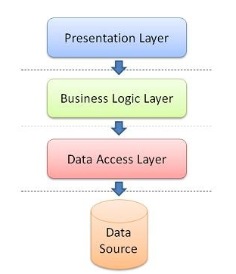
Mô hình 3 lớp
Lớp trên cùng là Presentation, có nhiệm vụ tương tác với người dùng, tất cả những gì liên quan đến hiển thị giao diện, dữ liệu, nhập xuất… sẽ nằm ở đây. Trong lớp này ta không thao tác trực tiếp với CSDL.
Lớp chính giữa là Business Logic layer (BL), lớp này sẽ nắm toàn bộ logic của chương trình, các quy tắc xử lý, ràng buộc… đều phải được kiểm tra tại đây.
Lớp dưới cùng là Data layer, các thao tác lưu trữ, cập nhật… sẽ được xử lý tại đây.

Slide 34
Mô hình 3 lớp
Ví dụ Website tra cứu điểm sinh viên cho phép sinh viên truy cập website và nhập mã sinh viên để xem điểm. Khi xây dựng theo mô hình 3 lớp sẽ gồm:
Lớp 1 – Presentation Layer
Đây là giao diện mà người dùng nhìn thấy và tương tác.
Lớp này chịu trách nhiệm:
Hiển thị giao diện.
Nhận dữ liệu từ người dùng.
Gửi yêu cầu đến lớp Business Logic.
Hiển thị kết quả.

Slide 35
Mô hình 3 lớp
Lớp 2 – Business Logic Layer
Đây là lớp xử lý nghiệp vụ. Business Logic có thể thực hiện:
Kiểm tra mã sinh viên có hợp lệ không.
Kiểm tra sinh viên có quyền xem điểm không.
Yêu cầu Data Access lấy điểm.
Tính điểm trung bình.
Xác định kết quả học tập.
Trả kết quả về Presentation.

Slide 36
Mô hình 3 lớp
Lớp 3 – Data Access Layer
Lớp này chịu trách nhiệm làm việc với Database.
Ví dụ khi Business Logic yêu cầu lấy điểm của sinh viên SV001, tầng Data Access sẽ thực hiện câu lệnh truy vấn với Database “SELECT * FROM Diem WHERE MaSV = 'SV001’”
Khi Database trả về kết quả, tầng Data Access sẽ chuyển các dữ liệu này tới cho tầng Business Logic để tầng này thực hiện tính điểm trung bình, xác định kết quả học tập và gửi về cho tầng Presentation.

Slide 37
Mô hình 3 lớp
Ưu điểm
Việc phân chia thành từng lớp giúp cho code được tường minh hơn. Nhờ vào việc chia ra từng lớp đảm nhận các chức năng khác nhau và riêng biệt như giao diện, xử lý, truy vấn thay vì để tất cả lại một chỗ. Nhằm giảm sự kết dính.
Dễ bảo trì khi được phân chia, thì một thành phần của hệ thống sẽ dễ thay đổi. Việc thay đổi này có thể được cô lập trong 1 lớp, hoặc ảnh hưởng đến lớp gần nhất mà không ảnh hưởng đến cả chương trình.

Slide 38
Mô hình 3 lớp
Ưu điểm
Dễ phát triển, tái sử dụng: khi chúng ta muốn thêm một chức năng nào đó thì việc lập trình theo một mô hình sẽ dễ dàng hơn vì chúng ta đã có chuẩn để tuân theo. Và việc sử dụng lại khi có sự thay đổi giữa hai môi trường ( Winform sang Webfrom ) thì chỉ việc thay đổi lại lớp GUI.
Dễ phân phối khối lượng công việc. Mỗi một nhóm, một bộ phận sẽ nhận một nhiệm vụ trong mô hình 3 lớp. Việc phân chia rõ ràng như thế sẽ giúp các lập trình viên kiểm soát được khối lượng công việc của mình.

Slide 39
Mô hình 3 lớp
Nhược điểm
Phức tạp hơn mô hình đơn giản: do phải tổ chức chương trình thành nhiều lớp. Với các ứng dụng nhỏ, việc chia thành 3 lớp có thể làm tăng số lượng file, class và code.
Tăng chi phí phát triển ban đầu: Cần thiết kế rõ trách nhiệm của từng lớp. Lập trình viên phải xây dựng các thành phần trung gian như Controller, Service, Repository/DAO...
Có thể làm tăng thời gian xử lý: Một yêu cầu thường phải đi qua nhiều lớp
Khó thiết kế nếu phân chia trách nhiệm không tốt: ví dụ Business Logic có thể bị đưa nhầm vào Presentation, SQL có thể bị viết trực tiếp trong Business Logic. Khi đó kiến trúc 3 lớp mất đi lợi ích vốn có.

Slide 40
Mô hình MVC
Mô hình Model-View-Controller (MVC) là một mẫu kiến ​​trúc phân tách một ứng dụng thành ba thành phần logic chính Model, View và Controller.
Mỗi thành phần kiến ​​trúc được xây dựng để xử lý khía cạnh phát triển cụ thể của một ứng dụng.
MVC tách lớp logic nghiệp vụ và lớp hiển thị ra riêng biệt. Ngày nay, kiến ​​trúc MVC đã trở nên phổ biến để thiết kế các ứng dụng web cũng như ứng dụng di động.

Slide 41
Mô hình MVC
Luồng xử lý trong MVC gồm các bước như sau:
Đầu tiên là Request từ người dùng được gửi từ client đến server
Sau đó Controller dựa vào yêu cầu của người dùng tiến hành giao tiếp với Model để lấy data từ database
Cuối cùng Controller gửi dữ liệu vừa lấy được về View và hiển thị ra cho người dùng trên trình duyệt

Slide 42
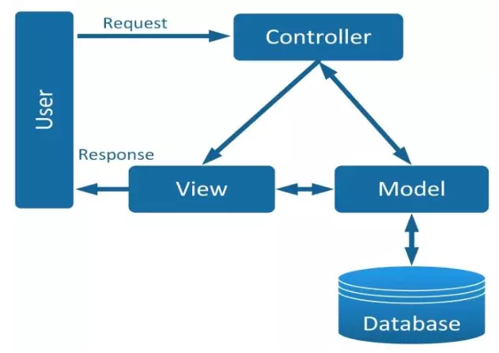
Mô hình MVC

Slide 43
Mô hình MVC
Ví dụ về cách hoạt động và trách nhiệm của MVC
Giả sử bạn (view) đến một nhà hàng, bạn sẽ không vào bếp và chuẩn bị đồ ăn mà thay vào đó, bạn lại bàn ngồi và đợi người phục vụ tới.
Bây giờ người phục vụ (controller)đến chỗ bạn và bạn gọi đồ ăn. Người phục vụ không biết bạn là ai và bạn muốn gì, anh ta chỉ viết ra chi tiết món ăn của bạn. Sau đó, người phục vụ di chuyển vào bếp.
Trong bếp, người phục vụ không chuẩn bị thức ăn cho bạn. Đầu bếp (Model) chuẩn bị thức ăn cho bạn. Người phục vụ đưa đơn đặt hàng của bạn cho đầu bếp cùng với số bàn của bạn. Anh ấy sử dụng nguyên liệu được cất ở tủ lạnh (database) để nấu thức ăn.
Đầu bếp sau đó bàn giao thức ăn cho người phục vụ. Bây giờ công việc của người phục vụ là di chuyển thức ăn này từ bếp ra đến bàn. Bây giờ người phục vụ biết bạn đã gọi món nào và chúng được phục vụ như thế nào.

Slide 44
Mô hình MVC
Ưu điểm
Các thành phần trong ứng dụng được phân tách rõ ràng và độc lập khiến cho việc sử dụng, thao tác các lệnh trở nên đơn giản, thuận tiện hơn. Việc nâng cấp, bảo trì từng thành tố cũng dễ dàng.
Model – View – Controller dù độc lập nhưng lại có mối quan hệ tương tác với nhau. Nó tạo nên một thể nhất quán trong quá trình lập trình.
Có thể chia nhiều developer làm việc cùng một lúc. Công việc của các developer sẽ không ảnh hưởng đến nhau.

Slide 45
Mô hình MVC
Nhược điểm
MVC chưa thực sự thích hợp với các ứng dụng nhỏ.
Sử dụng mô hình MVC tốn rất nhiều thời gian, dễ gây ra áp lực trong khi lập trình.
Đòi hỏi người dùng phải có kiến thức để vận dụng.

